Slide 1
Һади Такташ биографиясе һәм иҗаты “Ак чәчәкләр” шигыре(кыскартылып бирелә) 6 сыйныф (рус мәктәбендә укучы татар балалары өчен)
Төзеде: Әхтәмова Гөлназ Мингали кызы
Совет районы 175 нче гимназиянең
югары категорияле туган тел һәм әдәбияты укытучысы

Slide 2
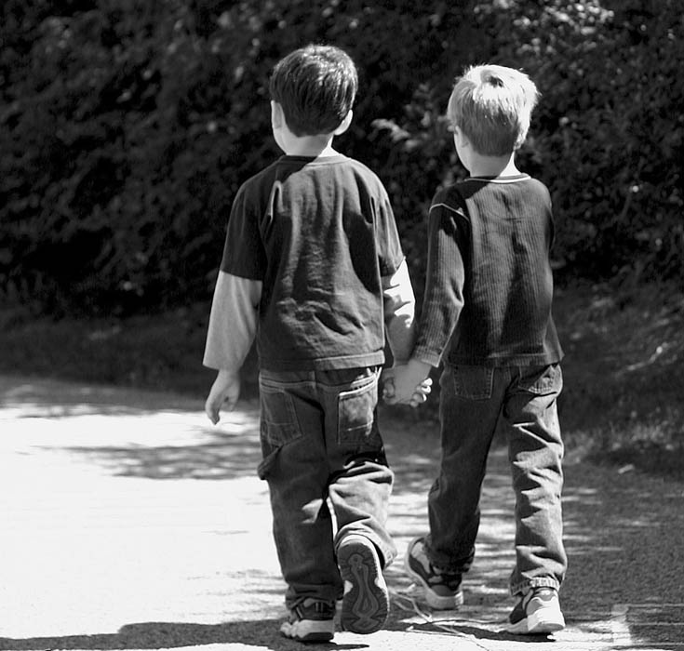

Slide 3
Һади Такташ һәм Мөхәммәтҗан. “Мокамай” поэмасын күзаллау аркылы

Slide 4

“learningapps” электрон кушымтасында тест.

Slide 5
1. “Мокамай” поэмасы кем исеменнән сөйләнә?
А.Лирик герой- автор үзе;
Ә.Лирик герой.
2. Автор аны яратып нинди сүзләр куллана?
А. “Кәкре аяклы дустым, җанкисәгем,
Ул, Мокамай бәгърем, син идең;
Ә. Ул –кара чәчле, коңгырт кара күзле.
3. Мокамайның чын исеме ничек?
А. Мөхәммәтгали;
Ә. Мөхәммәтҗан.
4.Лирик геройның Мокамайга мөнәсәбәте нинди?
А.Җылы мөнәсәбәттә: ул аны гаепләми, тормышның авырлыгы, ачлык сине шул хәлгә төшерде ди;
Ә. Автор салкын карашта.
5. Бу әсәре белән Һ.Такташ нәрсә әйтергә тели?
А.Тормышта кеше ялгыз булырга тиеш түгел!
Ә.Кеше үзе генә дә проблемаларны хәл итә ала!

Slide 6
Җаваплар
1.а
2. а
3. ә
4. а
5. а

Slide 7
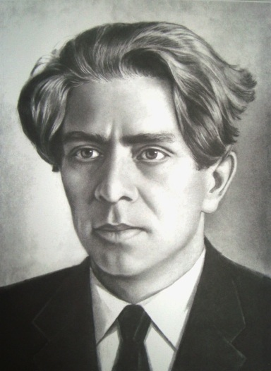
рәәАчкчклә
1901-1931

Slide 8
“Ак чәчәкләр” шигыре
1901-1931

Slide 9
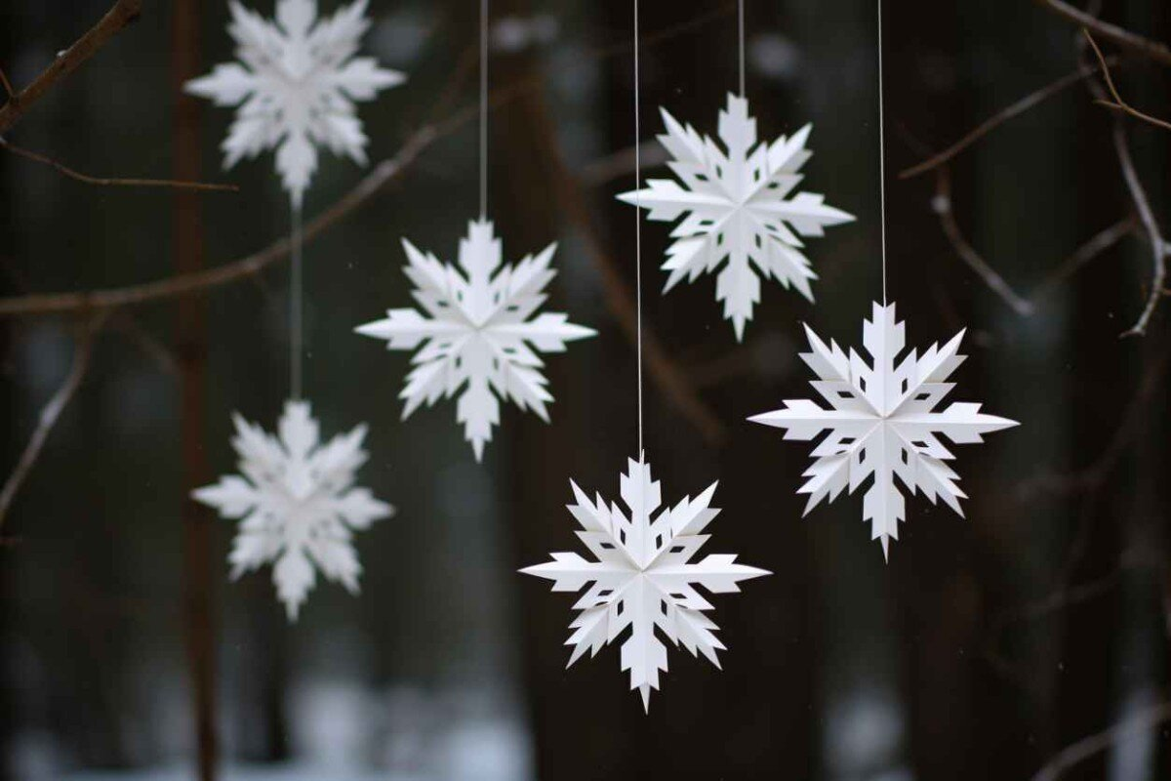

Slide 10
Һади Такташ биографиясе( терәк сүзләр)
1901 нче ел 1 нче гыйнвар/Тамбов губернасы Сыркыды авылы/ крестьян гаиләсе/авыл мәдрәсәсе/эшкә өйрәнә/Пешлә мәдрәсәсе/газета-журналлар/ 6 балалы гаилә/ читкә эшкә/Урта Азия/Сыркыды/китапханә мөдире/укытучы/Оренбург/ Ташкент/ Мәскәү/Казан/“Җир уллары трагедиясе”/”Мәхәббәт тәүбәсе”/ “Алсу” “Мокамай”/трибун-шагыйрь/драма әсәрләре/ тиф авыруы.

Slide 11
Төркемнәрдә эшләү кагыйдәләре
үзең уйла
дустың белән киңәшләш
уртак фикергә кил
фикерне язып куй
башка төркем укучыларының фикерен тыңла

Slide 12
Сүзлек эше
Тоела-кажется
Күге- небо
Туңган-боз белән каткан
Мыштым гына- әкрен генә
Ияреп килә- арттан килә

Slide 13
Шигырьне өлешләргә бүлә
Мин
Ул
Берәү

Slide 14
Шигырь буенча эш. Төркемнәрдә эш
Шигырь буенча сораулар | Нәтиҗә
1.Сез шигырьдән нәрсә аңладыгыз? Сүз нәрсә турында бара?
2. Шигырьдән образларны табып әйтегез
3.Автор бу шигырендә нәрсә әйтергә тели?
4. Мәкальләрнең ахырын табыгыз

Slide 15
Детальләр, образлар
Җил
кышкы салкын
Ул
Мин
Берәү
Ак чәчәкләр

Slide 16
Чагыштыру- ак чәчәкләр кар белән чагыштырыла;
Кабатлау: Ак чәчәкләр ява.
Дөнья матур.
Шундый матур булып тоела.
Күге зәңгәр, гүя йолдызлары,
Ак кар булып җиргә коела.
Метафора: Ак чәчәкләр ява

Slide 17
Әсәрнең идеясе: әдип яшәгән чорда ялган күп булган .Без моны аяз көнне яуган кар ярдәмендә аңлыйбыз. Шымчылар һәрвакыт гади халыкны күзәткән. Кирәк булса, тиешле җиргә җиткереп, кешегә зыян салганнар. Бу Такташ яшәгән чор.

Slide 18
Өй эше
“Ак чәчәкләр” шигырен сәнгатьле укырга;
“Матурлык- минем белән” кечкенә күләмле хикәя язарга;
“Матурлык” сүзен рәсем итеп ясарга.

Slide 19
Игътибарыгыз өчен рәхмәт!

